Slide 1


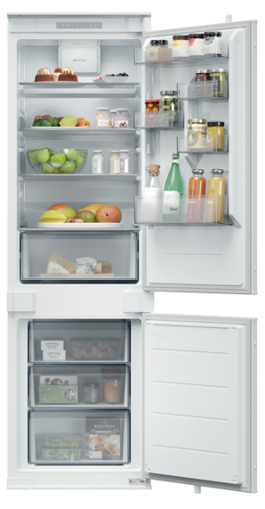

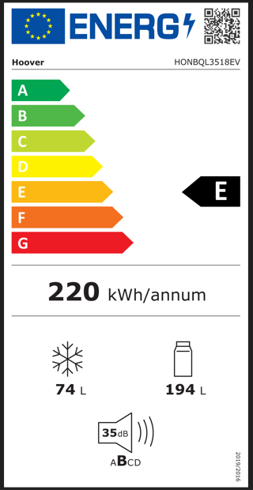


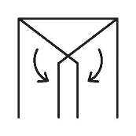

HONBQL3518EV
Vestavná kombinovaná chladnička s mrazákem H-FRIDGE 400
Low Frost, třída E, vnitřní dotykový displej, osvětlení LED, rychlé zchlazení
Parametry odpovídají Nařízení v přenesené pravomoci: (EU) 2019/2016
Více informací o výrobku naleznete pod tímto QR kódem:
HLAVNÍ VLASTNOSTI (Nařízení v přenesené pravomoci: (EU) 2019/2016)
Třída energetické účinnosti E
Celkový čistý objem (l) 268
Čistý objem chladničky/ mrazáku (l) 194/74
Roční spotřeba energie (kWh/rok) 220
Doba skladování při výpadku proudu (hod) 13
Úroveň emisí hluku šířeného vzduchem (dB(A) re 1 pW) 35
Mrazicí kapacita (kg) 3
Emisní třída hluku šířeného vzduchem B
Klimatická třída SN.N.ST
Hvězdičkové označení ****
Třída energetické účinnosti světla G
VLASTNOSTI
Aplikace hOn – doplňkový obsah pomocí aplikace hOn (např. Food Locator, Inventory Management, Smart Drink Assistant, atd.), bez možnosti dálkového ovládání (není připojeno k Wifi).
Statické chlazení v chladničce, Low Frost v mrazáku
Low Frost - systém chlazení s menší tvorbou námrazy v mrazáku – Chladicí okruh je skrytý ve stěnách mrazáku, čímž se snižuje tvorba námrazy. Mrazák vyžaduje zřídka manuální odmrazování (pouze 1x za rok!) Chladný vzduch je v mrazáku distribuován rovnoměrně a tím je zaručena vyšší účinnost chlazení. Zásuvky jsou vyrobeny tak, aby se daly snadno čistit.
Dotyková displej s nastavením od +2 do +8 °C (v horní části chladničky)
Automatické odmrazování chladničky, manuální mrazáku
Alarm otevřených dveří
Chladnička
3 + 1 skleněné police
2 + 3 přihrádky ve dveřích chladničky
1 zásuvka na ovoce a zeleninu
Super Cool – funkce rychlého zchlazení
Mrazák
3 transparentní zásuvky (1 větší + 2 menší)
KONSTRUKCE
Osvětlení LED
Ventilátor Air Fan
1 standardní kompresor
Výměnný závěs dveří
Posuvné (sliding) panty
177,2 cm
Doplňkový obsah v aplikaci hOn
Menší tvorba námrazy
Funkce Rychlé chlazení
LOGISTICKÁ DATA
Kód 34901741
EAN 8059019107400
Barva Bílá
Rozměry výrobku v x š x h (mm) 1772 x 540 x 550
Čistá váha výrobku (kg) 56
Rozměry balení v x š x h (mm) 1820 x 580 x 590
Hmotnost s obalem (kg) 63
LED osvětlení
Výměnný závěs dveří

